Slide 1
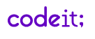

RAGnRoll
AI 중급 프로젝트 최종 발표
고인범 | 유준영 | 이종서 | 공지연
2025.9.11~2025.10.02
2025.9.11~2025.10.02
Notes:
안녕하세요! 지금부터 4팀 RAGnRoll의 중급 프로젝트 최종 발표를 시작하도록 하겠습니다. 저는 첫 번째 발표를 맡은 고인범입니다.

Slide 2
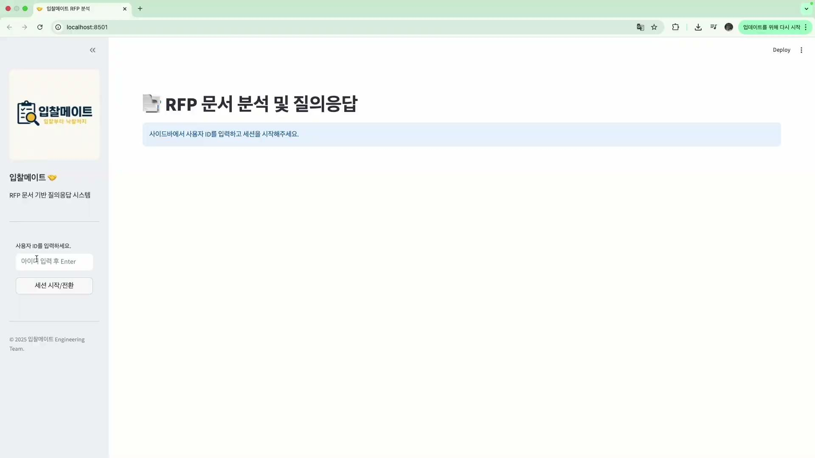
Notes:
발표를 진행하기에 앞서, 먼저 저희 4팀 RAGnRoll의 최종 RAG 시스템이 어떻게 구현되었는지 보여드리고자 합니다. 먼저, Streamlit으로 구현한 RAG 챗봇 시스템 시연 영상을 함께 보시겠습니다.
아이디를 입력하면 해당 아이디의 대화 세션으로 접속하게 되고, 여기에서 RFP RAG 시스템인 Bidi와 대화가 가능합니다. 보시다시피 어떤 사업에 대해 물어보게 되면, 비디가 관련된 정보를 정리해서 보여주고요. 두 사업 간 비교 또한 표 형태로 정리하여 잘 보여줍니다. 업종 코드를 기반으로 한 제안요청서 추천이나 특정 제안요청서 내용 요약 같은, 컨설턴트 입장에서 충분히 할 만한 질문에 대한 대답을 충실히 하는 것을 확인하실 수 있습니다.
영상 잘 보셨나요? 그럼 지금부터 본격적인 발표를 진행하겠습니다.

Slide 3
Content
01 | Project Overview
02 | EDA
AI 중급 프로젝트
03 | Data Preprocessing
04 | Baseline & Experiments
05 | RAG Architecture
06 | Prompt Engineering
고인범 | 유준영
이종서 | 공지연
07 | Evaluation
08 | Wrap Up
Notes:
이번 발표는 다음 순서로 진행됩니다.
먼저 Project Overview로 프로젝트의 전반적인 목표를 말씀드리고, 다음으로 EDA 과정과 데이터 전처리 전략을 소개하겠습니다. 그 후에 저희가 구축했던 Baseline과 이를 기반으로 진행한 실험과정을 거쳐, 저희가 설계한 RAG Architecture, 그리고 적용한 Prompt Engineering 기법을 말씀드리겠습니다. 마지막으로 성능 평가 결과와 함께 전체적인 Wrap Up으로 발표를 마치겠습니다.

Slide 4
AI 중급 프로젝트
Product Overview
고인범 | 유준영
이종서 | 공지연
Notes:
먼저, Project Overview입니다.

Slide 5
Project Overview
고인범 | 유준영 | 이종서 | 공지연
목표:
B2G 입찰지원 스타트업 입찰메이트를 위한 사내 RAG 시스템 구축
- 수백 건의 RFP를 자동 검색 → 요약 → 질문응답 → 비교 → 추천까지 지원
– 슬로건: “입찰부터 낙찰까지!”
핵심 가치
컨설턴트가 핵심 정보(예산·기간·요구사항·평가기준) 를 신속히 파악
맞춤형 추천/비교로 의사결정 속도 향상
제안서 작성 보조로 시간·비용 절감
Notes:
저희 프로젝트의 목표는 B2G 입찰지원 스타트업인 입찰메이트를 위한 사내 RAG 시스템 Bidi를 구축하는 것입니다.
이 시스템은 많은 수의 RFP를 자동으로 검색하고, 요약하고, 질문응답과 비교, 추천까지 지원하는데요. 이러한 목표에 맞게 저희 팀의 슬로건을 “입찰부터 낙찰까지!” 로 결정했습니다.
이를 통해 컨설턴트가 RFP의 핵심 정보, 예를 들어 예산, 기간, 요구사항, 평가 기준을 신속하게 파악할 수 있도록 돕고자 했습니다. 또한 맞춤형 추천과 비교 기능으로 컨설턴트의 의사결정 속도를 높이고, 제안서 작성 과정에서도 시간과 비용을 절감하도록 돕는 것을 목표로 했습니다.

Slide 6
B2G 입찰지원 스타트업 입찰메이트를 위한 사내 RAG 시스템 구축
Exploratory Data Analysis
고인범 | 유준영
이종서 | 공지연
Notes:
다음으로 저희 팀이 진행했던 EDA 과정입니다.

Slide 7
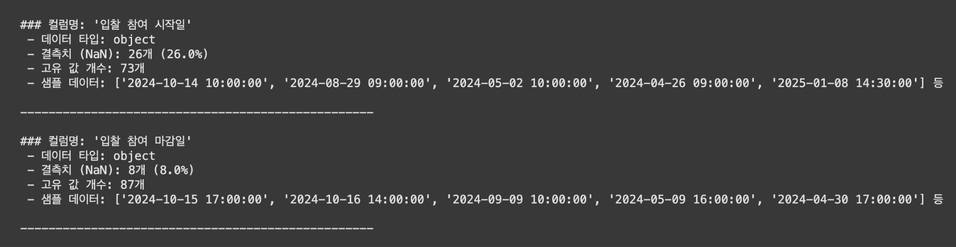
Metadata & EDA
AI 중급프로젝트
고인범 | 유준영 | 이종서 | 공지연
결측치
Notes:
중간 발표 때 말씀 드린 내용과 같이, 저희는 EDA 과정을 통해 데이터와 메타데이터가 불완전한 상태임을 인지하였습니다. 먼저 메타데이터를 포함하는 data_list.csv의 경우, 의사결정 과정에서 중요한 정보인 공고 번호나 공고 차수, 입찰 시작일 등에 결측치가 다수 존재했습니다.

Slide 8
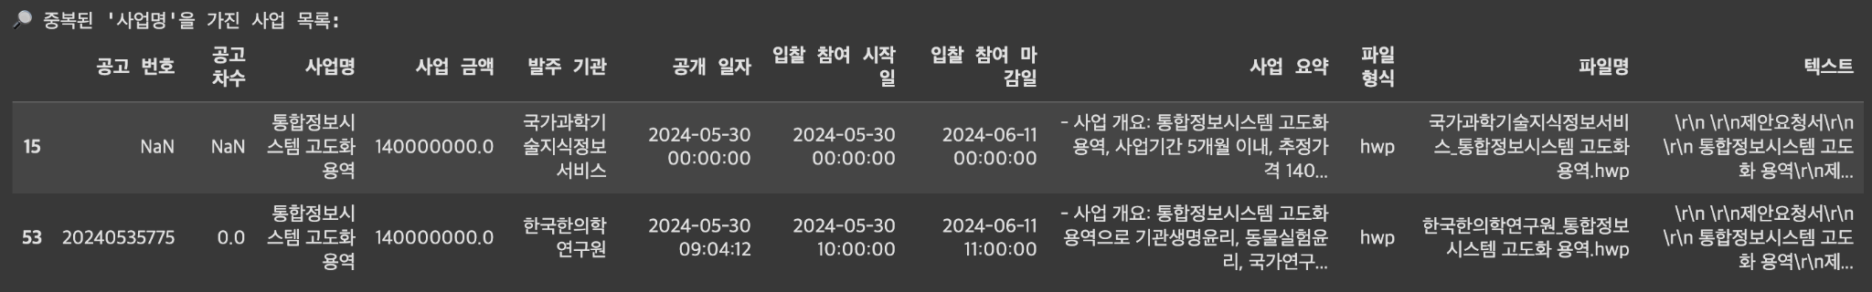
Metadata & EDA
AI 중급프로젝트
고인범 | 유준영 | 이종서 | 공지연
중복된 사업명
Notes:
또한, 이미 말씀드렸던 중복된 사업명의 경우, 추가적인 확인 결과 완전히 동일한 내용의 사업이지만 발주 기관만 다른 상황이었습니다.

Slide 9
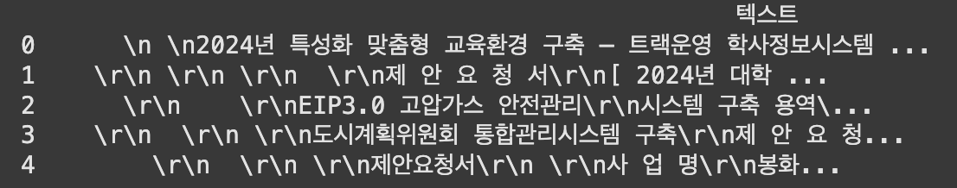
Metadata & EDA
AI 중급프로젝트
고인범 | 유준영 | 이종서 | 공지연
Notes:
그리고 원문 텍스트 내부에 개행 문자 및 줄바꿈 문자들이 다수 존재하였고, 문서 구조는 목차나 로마 숫자, 기호 등으로 문단이 나뉘어 있었습니다. 즉 모든 문서들이 완전히 동일한 형식을 갖추고 있지는 않으나, 주로 국가 기관에서 작성한 문서의 특성 상 “일정한 양식”을 띄고 있음을 확인했습니다.

Slide 10
Metadata & EDA 결론
AI 중급프로젝트
고인범 | 유준영 | 이종서 | 공지연
결측치 : 존재 → 있는 그대로 유지 (추후 보강 로직 계획)
중복 사업명 : 일부 존재 → 컬렉션/파일명/공고번호 조합으로 구분.
추가 확인 결과, 발주기관만 다른 동일한 사업임을 확인
개행 문자(\n, \r) : 다수 발견 → 전처리 시 정규화
Notes:
이러한 EDA 결과를 종합한 결과, 저희는 다음과 같은 결론을 얻었습니다.
첫째, 결측치는 존재했지만, 우선은 있는 그대로 유지하고 추후에 보강 로직을 추가하는 방향을 설정했습니다. 둘째, 일부 중복된 사업명이 있었지만, 컬렉션명, 파일명, 공고번호를 조합하면 구분이 가능했습니다. 하지만 이전에 말씀드린 대로 발주기관만 다른 완전히 동일한 사업은 구분이 불가능하다는 문제가 남아 있었습니다. 셋째, 텍스트 내부에 개행 문자(\n, \r)가 다수 발견되어, 전처리 과정에서 정규화 처리가 필요해 진행하기로 계획했습니다.

Slide 11
1
B2G 입찰지원 스타트업 입찰메이트를 위한 사내 RAG 시스템 구축
Data Preprocessing
고인범 | 유준영
이종서 | 공지연
Notes:
다음으로는 저희 팀이 적용했던 데이터 전처리 과정에 대해 말씀드리겠습니다.

Slide 12
원본 데이터 특성(HWP/PDF)
AI 중급프로젝트
고인범 | 유준영 | 이종서 | 공지연
이미지: 동일 / 유사 이미지 반복 → 텍스트 위주로 처리(이미지 제외)
표 데이터: 테이블 구조 없이 텍스트로만 추출해도 성능에 큰 차이가 없었음
→ 일반 텍스트로 처리
추출 도구: pdfplumber 채택 (일관성 / 품질 / 속도 균형)
원본 확인 루프: Retrieval 성능 이상 시 원문 재검증
(특히 국민연금공단 / 케빈랩 / 보건산업진흥원 / 고려대 사례)
Notes:
원본 데이터를 직접 확인해본 결과, 몇 가지 특징이 있었는데요.
먼저 PDF나 HWP 문서 내 이미지가 동일하거나 유사한 경우가 많아, 이미지는 제외하고 텍스트 위주로 처리했고, 표 데이터는 테이블 구조 없이 단순 텍스트로 추출해도 성능에 큰 차이가 없다고 판단해, 최종적으로는 일반 텍스트 처리 방식을 적용해 처리했습니다. 추출 도구는 pdfplumber를 선택했는데, 일관성과 품질, 속도 면에서 가장 균형이 좋았기 때문입니다.
실험 과정에서 Retrieval 성능에 이상이 발생했을 때는 원문을 다시 확인하는 과정을 거쳤는데, 특히 국민연금공단, 케빈랩, 보건산업진흥원, 고려대와 관련된 문서에서 이러한 재검증이 많이 필요했습니다.

Slide 13
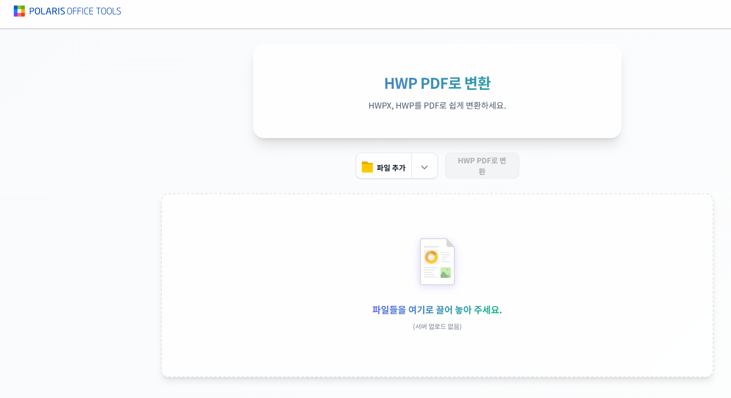
데이터 처리 - 1차
AI 중급프로젝트
고인범 | 유준영 | 이종서 | 공지연
HWP 파일 96개, PDF 파일 4개
POLARIS OFFICE를 통해
HWP ➡️ PDF 변환
Notes:
데이터 처리 과정의 첫 단계로, 먼저 HWP 파일 96개와 PDF 파일 4개를 다뤘습니다.
이때 HWP 파일은 중간 발표 때 말씀드렸듯이 POLARIS OFFICE를 활용해 일괄적으로 PDF로 변환했습니다. hwp5html이나 pyhwp 등 HWP 파일을 PDF 파일로 변환하는 방법도 고려려해 보았는데, 기능 구현이 복잡하고 기대보다 효과가 좋지 않아 적용하지 않았습니다.
이후 저희 팀은 다양한 데이터 전처리 방식 및 청킹 전략을 적용하고 실험을 통해 성능을 모니터링하며 최적의 데이터 처리 방식을 고민했는데요.

Slide 14
데이터 처리 - 최종 채택
AI 중급프로젝트
고인범 | 유준영 | 이종서 | 공지연
폰트 고정 임계값 기반 + Recursive Character Split 기반 청킹 (기본 전략으로 회귀)
전처리 전략: HWP 파일(96개) → PDF 파일로 변환 (Polaris Office) + PDF 파일 4개 = 총 100개 PDF 문서
청킹 전략: 후보 실험: 폰트 크기 기반 분할, 단순 Character Split, 테이블을 Markdown 형식으로 변환, 동적 폰트 크기 기반
추출 파이프라인(베이스라인 기준)
PDF 통일 → 2) pdfplumber 파싱 → 3) 고정된 폰트 임계값 기준 1차 청킹 → 4) Recursive Character Text Split 2차 청킹 → 5) 임베딩 & 메타데이터 저장
Notes:
특히 청킹과 관련하여 폰트 크기 기반 분할이나 단순 chararcter splitter만 적용, 복잡한 전처리와 테이블 데이터를 Markdown 형식으로 변경하여 위치 값을 보존하는 등의 다양한 방법론을 바꿔가며 실험을 진행하고, 성능 평가 결과를 모니터링했습니다.
그 결과 결론부터 말씀드리면, 저희 팀은 Baseline에 적용했던 폰트 고정 임계값 기반의 semantic한 1차 청킹, 이후 Recursive Character Split 기반의 2차 청킹 전략으로 회귀했습니다.
따라서 최종 데이터 전처리 파이프라인은 다음과 같습니다.
먼저 모든 RFP 원본 문서를 일괄적으로 100개의 PDF 문서로 변환하고,
pdfplumber를 이용해 이미지는 제외하고 텍스트를 추출했습니다.
해당 텍스트에 1차적으로 고정된 폰트 크기 18을 기준으로 해당 텍스트를 청크의 헤더로 설정하여 각 청크가 의미적으로 분리되도록 했고,
이후 각 청크에서 2차적으로 Recursive Character Text Splitter를 통해 텍스트를 청킹했습니다.
이후 해당 텍스트를 임베딩하여 메타데이터와 함께 벡터스토어에 저장했습니다.

Slide 15
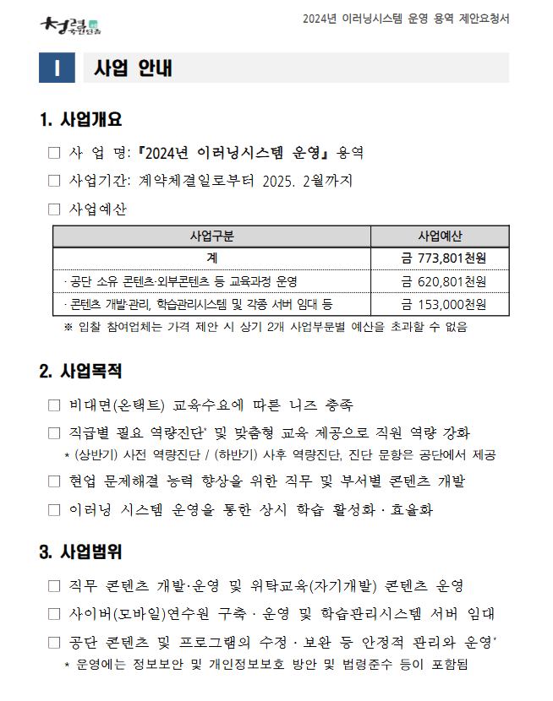
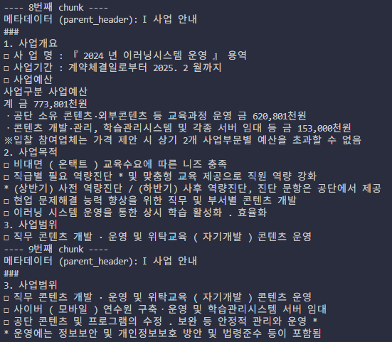
데이터 청킹 예시
AI 중급프로젝트
고인범 | 유준영 | 이종서 | 공지연
Notes:
해당 방법론을 통해 청킹한 결과는 다음과 같습니다. 여기서는 실제 원본 데이터와, 전처리 및 청킹을 적용한 데이터를 비교해서 보여드리고 있습니다. 보시면, “사업 안내”라는 키워드가 청크의 헤더로 삽입되어 각 청크를 의미적으로 대표하는 것을 확인하실 수 있습니다.

Slide 16
데이터 처리
AI 중급프로젝트
고인범 | 유준영 | 이종서 | 공지연
의사결정 배경
한 차례는 최종 추출 파이프라인(테이블 Markdown 변환 + 동적 헤더 기반 청킹)을 적용했으나, 성능 저하가 발생.
성능 저하 원인 추정: 테이블을 Markdown으로 바꾸고, 동적 헤더를 메타데이터에 포함시키는 과정에서 semantic하지 않은 헤더 정보(특수문자, 의미 없는 텍스트) 가 많이 유입됨. 이로 인해 검색 및 임베딩 품질이 떨어진 것으로 판단됨.
따라서 최종적으로는 단순 전처리 및 Character Split 청킹 전략(베이스라인)이 가장 안정적이라고 결론 내림.
결론적으로, 데이터 전처리나 청킹을 통한 RAG 성능 향상보다는, retriever와 generator의 성능 개선을 통해 RAG 시스템 고도화를 목표로 삼음
참고: 실험 기록 및 의사결정 근거는 노션 문서(데이터 전처리 / 청킹 전략)에 상세화.
Notes:
저희 팀이 왜 가장 기본적인 데이터 전처리 전략으로 회귀했는지 말씀드리겠습니다.
데이터 전처리 전략 고도화를 통해 테이블을 Markdown으로 변환하고, 동적 헤더 기반 청킹을 적용해 보았는데, 정량 성능 평가 결과 오히려 성능이 저하되는 현상을 발견했습니다.
이에 대해 저희는 복잡한 텍스트 전처리 과정에서 의미 없는 특수문자나 불필요한 헤더 정보가 메타데이터에 포함되면서, 검색과 임베딩 품질이 떨어졌기 때문이라고 추론했습니다.
따라서 최종적으로는 가장 안정적이었던 고정 크기의 폰트과 Recursive Character Splitter를 사용한 두 단계 청킹 전략을 적용했습니다.
또한 이러한 과정을 거치면서, 저희 팀은 다음과 같은 추가 목표를 설정했는데요.
실제 환경에서 저희가 접하게 될 대부분의 데이터는 현재 사용하는 원본 RFP 문서와 같이 결측치가 다수 존재하거나 불완전한 경우가 많습니다. 따라서 데이터 전처리도 중요하지만, retriever와 generator의 성능을 고도화하여 어떤 불완전한 데이터에서도 강건한 RAG 시스템 구축에 더 집중하는 것으로 프로젝트 방향성을 확실히 했습니다.
관련된 상세 실험 기록과 의사결정 근거는 저희 팀 노션 문서에 정리되어 있고, 이어서 준영님이 발표를 진행해 주시겠습니다.

Slide 17
1
B2G 입찰지원 스타트업 입찰메이트를 위한 사내 RAG 시스템 구축
Baseline & Experiments
고인범 | 유준영
이종서 | 공지연
Notes:
안녕하세요. 저는 베이스라인과 익스페리먼츠에 대해서 설명하려고 하는 유준영이에요. 그럼 이제 다양한 시도의 결과를 공유하도록 할께요.

Slide 18
베이스라인과 실험 기록
AI 중급프로젝트
고인범 | 유준영 | 이종서 | 공지연
초기 계획: 단일 RAG 파이프라인(벡터검색 + 단순 QA)으로 시작
개선 흐름 – 지연 : k값 튜닝, Re-ranking 도입으로 빠른 성능 향상 – 종서 : 텍스트 추출 다양화, Hybrid Search, Multi-turn 실험 – 인범 : 기본 기능 확보한 베이스라인 RAG 구현, 평가 루프 정비 – 준영 : PymuPDF, hwp5html, pyhwp와 pymupd4llm 등을 사용한 전처리, EasyOCR 이용한 이미지 처리에 집중
Notes:
저희 팀의 초기 계획은 단일 레그 파이프라인, 즉 벡터 검색과 단순한 퀘스천 엔 엔서를 바탕으로 시작했어요. 그렇게 단순 프롬프트와 시밀라리티 기반 리트리버를 사용하고, 발생된 문제를 조금씩 개선하는 방식으로 작업을 했지요. 즉, 빠른 이터레이션을 추구했어요. 즉, 1. 실험단계 2. 베이스라인 단계 3. 네버엔딩 이터레이션을 했습니다.
여기에 기술한 내용은 실험단계와 초기 베이스라인 단계에서 테스트한 내용입니다. 기본적으로는 전멤머가 각자 RAG를 ChatGPT기반으로 간단하게 만들고, 각자 필요사항에 따라 해당 내용을 좀더 깊이 파는 방식으로 했습니다. 그렇게 여기 보다시피 전반적인 기능을 실험을 했어요.

Slide 19
베이스라인과 실험 기록
AI 중급프로젝트
고인범 | 유준영 | 이종서 | 공지연
Baseline 구조를 기준으로 기능 추가하며 실험 진행
 | Faithfulness | Answer Similarity | Context Recall | Context Precision
Baseline | 0.6321 | 0.5462 | 0.6200 | 0.4894
Baseline + Re-Ranking | 0.7940 | 0.5485 | 0.5800 | 0.5033
Baseline + Routing | 0.7489 | 0.5570 | 0.6000 | 0.6316
Baseline + Multi Retrieval | 0.5753 | 0.4900 | 0.6400 | 0.6800
Notes:
그렇게 각자의 실험단계를 거쳐 베이스라인을 기준으로 이터레이션을 수행하면서 변화되는 점수를 기록했습니다. 기능을 도입함에 따라 수치가 변화가 된다는 것을 알 수 있죠?
- Faithfulness 는 정합성인데, 모델이 생성한 답변이 실제 근거 문서(Context)에 얼마나 충실한지 평가합니다. ( → 높을수록 “환각(hallucination)”이 적고, 근거 기반 답변을 잘 함.)
- Answer Similarity 는 답변 유사도로써, 정답과 모델 답변이 의미적으로 얼마나 비슷한지를 보는 거죠. (→ 높을수록 사람이 원하는 답변과 가까움.)
- Context Recall 는 문맥 재현율이라 하는데, 검색된 문맥(Context)이 실제 정답에 필요한 근거를 얼마나 잘 포함했는지를 봅니다. (→ 높을수록 필요한 정보를 잘 찾아옴.)
- Context Precision 는 문맥 정밀도라 하며, 검색된 문맥 중 실제로 정답에 필요한 정보가 차지하는 비율을 의미합니다. (→ 높을수록 불필요한 문맥이 적음.)
종합적으로 보자면
Re-Ranking → 정합성이 높아졌고 (근거 충실성 강화)
Routing → 문맥 정밀도(Context Precision)를 향상시킵니다.
Multi Retrieval → Recall과 Precision은 향상되었지만, 답변 품질은 오히려 저하됩니다.
즉, 이러한 이유로 self query retriver등 하이브리드 서치등을 도입하여 점진적으로 문제를 해결해 나갔습니다.

Slide 20
베이스라인과 실험 기록
AI 중급프로젝트
고인범 | 유준영 | 이종서 | 공지연
주요 결정 – 일부 라이브러리 호환 문제 및 Mac/Window 간의 문제로 인해 Linux 환경으로 통일 – 파이썬 venv로 통일(Conda 미사용) – Git main 중심 잦은 머지 → 충돌 감소 / 속도 향상 – HWP는 일괄 PDF 변환 후 일관 파이프라인 적용
Notes:
요구되는 라이브러리 종류나 버전등이 OS별로 다르다는 것을 인지하여 Windows 사용자의 경우에는 WSL을 사용하도록 환경을 강제하고, 맥유저는 그대로 사용하기로 했습니다. 그리고, conda freeze가 기존에 문제를 일으켰던 경험을 바탕으로 venv도 이를 지양하고 그냥 라이브러리를 직접 requirements.txt에 버전과 같이 기술하여 WSL, GCP의 리눅스, 맥오에스에서 테스트를 하여 문제가 없음이 판명이 되었습니다.

Slide 21
B2G 입찰지원 스타트업 입찰메이트를 위한 사내 RAG 시스템 구축
RAG Architecture
고인범 | 유준영
이종서 | 공지연
Notes:
그러면 이어서 레그 아키텍처에 대해서 설명을 하도록 할께요. 다음 슬라이드를 볼까요?

Slide 22
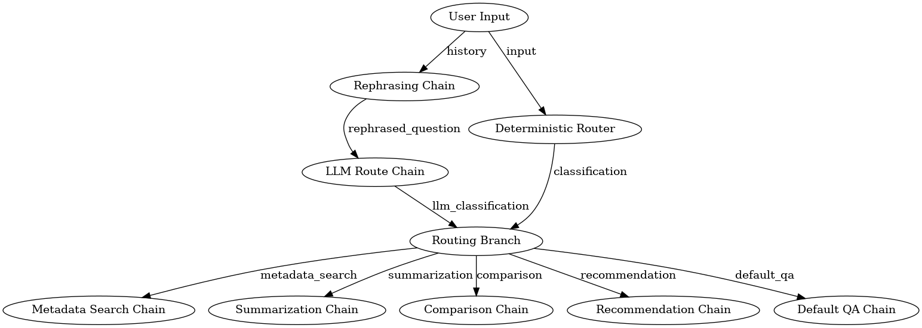
베이스라인과 실험 기록
AI 중급프로젝트
고인범 | 유준영 | 이종서 | 공지연
Notes:
전체적인 다이어 그램은 이와 같습니다. 유저가 질문을 하면, 이를 리프레이징 체인에서 유저히스토리를 기반으로 새로운 쿼리를 만들게 됩니다. 그러면 디털미니스틱 라우터와 LLM 라우트 체인을 통과하여 최종적으로 라우팅 브랜치를 호출합니다.
그래서 해당 브랜치에서는 5개의 classification을 선택하게 되고, 보다시피 여기 5개가 보이시죠? 이들은 각각 프롬프트 내용도 다르지만 문서를 호출하는 방식 또한 다릅니다. 기본적으로 리트리버는 MMR과 Self query retriever를 결합한 hybrid search를 전반적으로 사용하였고, Comparison에 한해서는 MMR기반 리트리버를 사용하여 비교를 수행하였습니다.

Slide 23
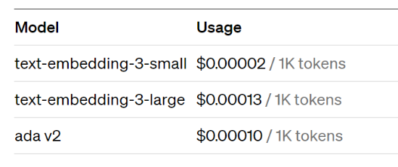
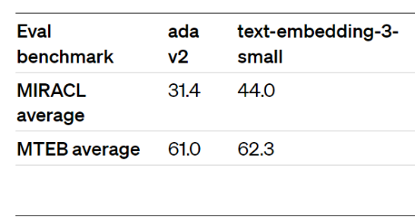
베이스라인과 실험 기록
고인범 | 유준영 | 이종서 | 공지연
AI 중급프로젝트
FAISS → Chroma 전환: 메타데이터 필터/업데이트 편의성
임베딩: OpenAI Embeddings (Config에서 모델 주입: )
EMBEDDING_MODEL = "text-embedding-3-small”
Notes:
벡터스토어는 기존에는 파이스를 사용했지만 self query retriever 사용에 제약이 있어서 크로마로 변경을 했습니다. 이로 인해서 메타데이터를 적절히 검색을 할 수 있게 된 것이죠. 그리고 가격이 가장 싼 텍스트 임베딩 삼 스몰을 사용하였고 벤치마크 점수도 Cost Effectivness하다라고 볼 수 있겠습니다.

Slide 24
Rephrased Query를 통한 멀티턴
고인범 | 유준영 | 이종서 | 공지연
AI 중급프로젝트
프롬프트를 통해 주어진 대화 이력을 기반으로 입력받은 쿼리를 검색에 용이한 독립적인 질문으로 재구성
세션의 이전 대화 맥락을 반영하여 쿼리 강화, 멀티턴 구현
Notes:
리프레이즈드 쿼리를 도입한 이유는 기존의 유저대화의 히스토리를 기반으로 새로운 질문을 만들어 내어 추후에 하이브리드 서치에서 적절히 사용하고자 하기 때문입니다. 즉 멀티턴을 스무스하게 진행하기 위한 목적이죠. 예를 들어, “고려 대학교에 대한 사업을 알려주세요”라고 하고, 다음 질문으로 이 사업에 대해 요약해 주세요 등을 다시 문의하는 등 현재 멀티턴 구현에 대해서, ChatGPT LLM은 해당 내용을 기억하고 있지만, 이 질문 자체로 Document들을 검색하기 때문에 전혀 관계없는 문서가 검색되는 문제를 해결하기 위해서 도입을 한겁니다.

Slide 25
Hybrid Retrieval / Re-Ranking(문맥 압축)
고인범 | 유준영 | 이종서 | 공지연
AI 중급프로젝트
2개의 Retriever를 통해 검색 성능 극대화, 멀티턴 구현
SelfQueryRetriever, Default Retriever에 각각 HuggingFaceCrossEncoder + ContextualCompressionRetriever를 적용해 리랭킹 과정으로 1차 검색 과정에서 정확도 ⬆️, 노이즈 ⬇️ → faithfulness/answer_correctness 개선에 기여
- RERANK_MODEL = 'cross-encoder/ms-marco-MiniLM-L-6-v2’
- SelfQueryRetriever + Chroma(metadata filter): 메타데이터 필터링을 통해 쿼리 강화, 정밀 검색
- Default Retriever(MMR): 의미기반 유사도 검색(다양성/중복 억제)
Hybrid Retrieval: (원문 질문 + 재구성 질문 + 이전 대화 맥락) 결과 통합·중복 제거 후 score 기반으로 상위 5개 필터링
Notes:
그렇게 해서 하이브리드 서치를 도입을 한건데, 기본적으로 저희 시스템은 셀프쿼리리트리버와 디폴트 리트리버인 엠엠알을 사용합니다. 하이브리드 서치는 오리지날 쿼리와 리프레이즈된 쿼리를 엠엠알 리트리버를 이용해 문서를 검색을 하고, 또한 셀프쿼리 리트리버로도 리프레이즈된 쿼리를 검색을 하여 중복을 제외하고 연관도가 높은 상위 5개의 문서를 필터하여 반환을 해줍니다. 다음에 다이어그램을 한번 보시죠.

Slide 26
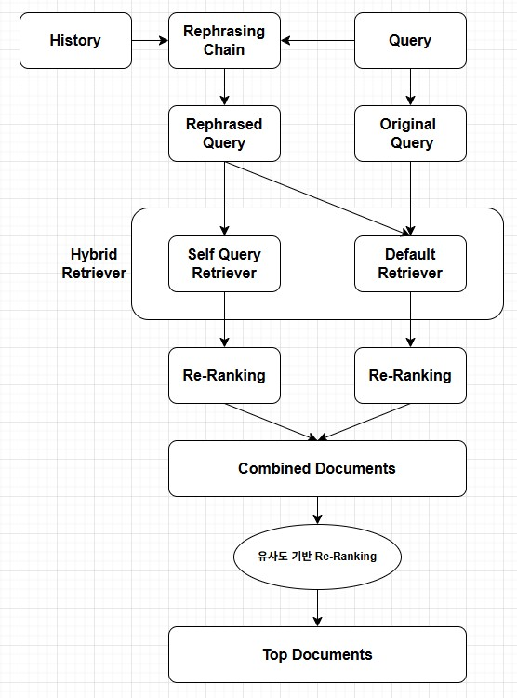
Hybrid Retrieval / Re-Ranking(문맥 압축)
고인범 | 유준영 | 이종서 | 공지연
AI 중급프로젝트
Notes:
아까 설명을 했다시피, 여기 쿼리 보이시죠. 여기에서 리프레이징 채인을 통과하고 오리지날 쿼리와 같이 하이브리드 리트리버를 통과하여 결과적으로 리랭킹이 적용된 문서들이 햡쳐져서 연관도 높은 순으로 최종적으로 5개의 문서를 반환하는 것입니다.

Slide 27
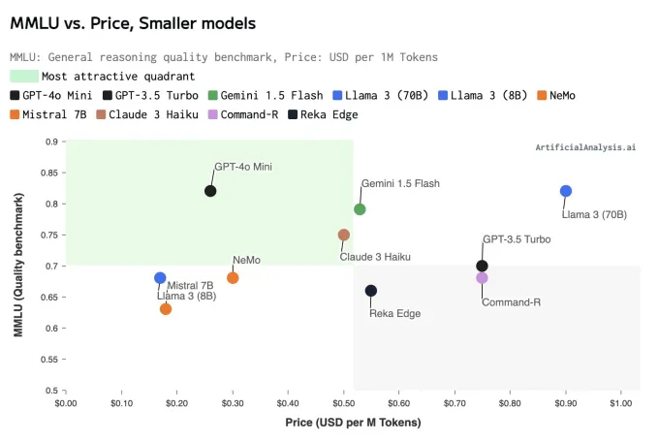
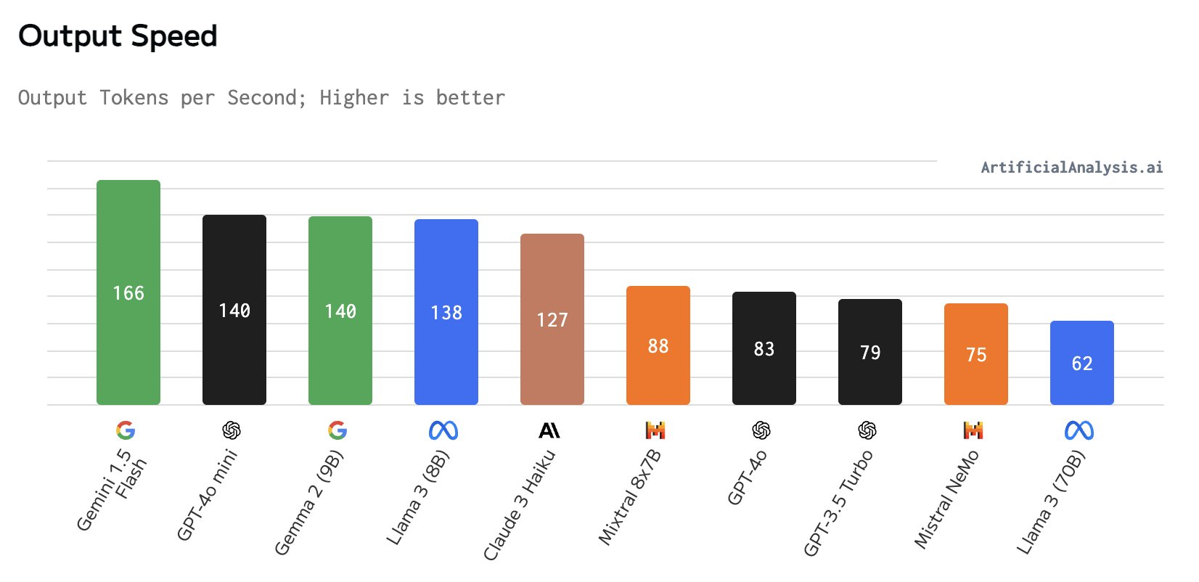
Router 기반 RAG
고인범 | 유준영 | 이종서 | 공지연
AI 중급프로젝트
LLM_MODEL= "gpt-4o-mini”0
Notes:
그리고 저희는 코드 전반적으로 지피티 포오 미니를 사용을 하는데, 가격대비 퀄리티로 보면 상당하다는 사실을 알 수 있습니다.

Slide 28
Router 기반 RAG
고인범 | 유준영 | 이종서 | 공지연
AI 중급프로젝트
컨설턴트의 입장에서 해당 RAG 시스템을 이용할 때, 어떤 의도(intention)가 있을 것이라고 가정 - 입력한 쿼리의 의도를 추출하고, 이에 맞춰 적합한 검색/생성 방법을 구현
채택한 방법론: Router - 변환된 쿼리를 적절한 처리 경로나 데이터 소스로 안내하는 과정
Notes:
라우터를 도입한 이유는 사용자의 의도에 따라서 이에 대한 적합한 프롬프트와 도큐먼트 검색방식이 존재하기 때문인데요. 예를 들어, 어떤 경우에는 메타데이터를 자세하게 기술할 필요가 있을 것이고 어떤 경우에는 필요가 없을 수 있겠죠. 이런 다양한 요구의 니즈를 맞추고자 체인 라우터를 도입을 했습니다. 그렇게 해서 Defautl QA, Meta Search, Summarization, Comparison, Recommendation 등으로 유저의 요구에 대하여 적절한 대답을 하기 위해 고안을 했습니다.

Slide 29
Router 기반 RAG
고인범 | 유준영 | 이종서 | 공지연
AI 중급프로젝트
분류 카테고리: RFP 문서를 다루는 입장에서 자주 입력하게 되는 질문 패턴을 분석
"국민연금공단 이러닝 사업의 예산이 얼마인가요?” → metadata_search
"부산관광공사 사업의 핵심 과업을 요약해줘.” → summarization
"고려대학교 포털 사업과 국민연금 이러닝 사업의 사업 기간을 비교해줘.” → comparison
"AI 기반 콜센터 구축과 비슷한 사업을 찾아 추천해줄래?” 1→ recommendation
"국민연금공단 RFP에서, 제안서 평가는 어떤 방식으로 진행되나요?” → default_qa
Notes:
예를 들어, "국민연금 예산 얼마 인가요?" 라고 물어보면 메타서치를 사용하고, "부산관광 요약해줘"라고 하면 섬머라이제이션, "고려대학교와 국민연금 비교해줘"라고 하면 컴페리손, "AI 콜센터 추천해줘"라고 하면 레커멘데이션, 그외 질문사항은 디폴트큐에이로 진행되게 됩니다.

Slide 30
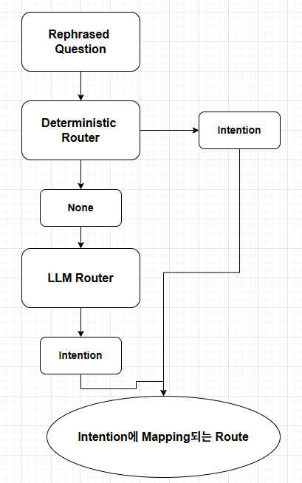
Router 기반 RAG
Notes:
라우터 기반의 레그에 대한 그림입니다. 간단히 설명하자면, 일단, 리프레이즈된 쿼리를 디털미니스틱 라우터에서 분별을 하고 이게 불명확할시에 엘엘엠 라우터를 통해 의도를 분석하고 결과적으로 분석된 의도에 따라 아까 언급된 5개의 카테고리중 하나를 호출하게 되는 그런 구조입니다. 그러면 "지연"님이 이어서 하시겠습니다.

Slide 31
metadata_search
고인범 | 유준영 | 이종서 | 공지연
AI 중급프로젝트
기관/사업명/예산/공고번호/마감 등 정형 메타데이터 조회
SelfQueryRetriever로 정밀 메타데이터 필터링 + Default Retriever로 메타데이터의 결측치 보완
Notes:
라우터 세부 설명부터 프롬프트 엔지니어링 발표를 맡은 공지연 입니다. 지금부터 발표를 시작하겠습니다.
저희 팀은 각각의 세분화 된 라우터를 총 5개를 구성했습니다. 메타 서치, 섬머라이즈, comparison, 레코멘데이션, 디폴트 QA입니다. 먼저 메타서치 부터 설명해드리도록 하겠습니다.
메타 서치는 기관 / 사업명 / 예산 / 공고번호 마감 등 정형 메타데이터를 조회하는 방식입니다. 예를 들면, 특정 조건을 만족하는 사업 목록을 찾아줘. 와 같은 요청을 처리합니다. SelfQueryRetriever로 정밀 메타데이터 필터링 후에 Default Retriever로 메타데이터의 결측치를 보완하는 방식입니다.

Slide 32
summarization
고인범 | 유준영 | 이종서 | 공지연
AI 중급프로젝트
문서(또는 섹션) 핵심 요약/브리핑
Hybrid Retriever를 통해 메타데이터 필터링을 통한 검색 성능 향상
Map–Reduce 방식 적용 → 요약 성능 강화
- Mapping: 검색한 문서에 대한 개별 요약
- Reducing: Mapping 과정에서 도출된 각 문서에 대한 개별 요약을 통합/요약
Notes:
다음으로 summarization입니다. 이 라우터에서는 문서의 내용을 핵심 위주로 요약해달라는 요청을 처리합니다. 하이브리드 리트리버를 통해 메타데이터 필터링을 통한 검색 기능을 향상시켰습니다. 맵-리듀스 방식을 사용하여 요약 성능을 강화시켰습니다.

Slide 33
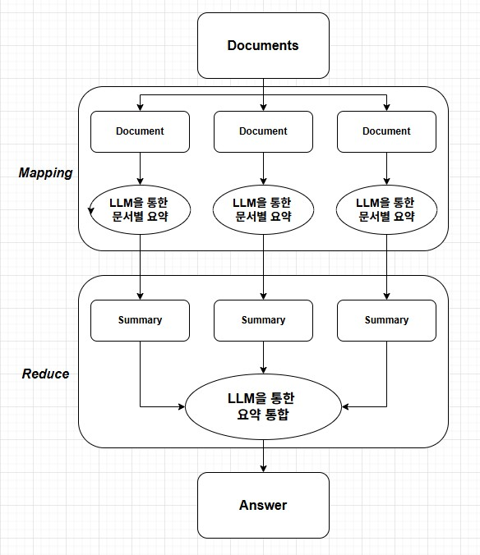
summarization
Notes:
다이어그램을 함께 보시겠습니다.
Map 단계에서 검색된 여러 문서를 개별적으로 핵심 항목별로 요약합니다.
reduce 단계에서 개별 요약본들을 모두 모아 최종적으로 하나의 일관된 사업 요약 브리핑을 보고서 형식으로 재구성합니다.

Slide 34
comparison
고인범 | 유준영 | 이종서 | 공지연
AI 중급프로젝트
단일 문서 내의 내용 비교/다중 문서 간 내용 비교
Self-Query Retriever를 통해 메타데이터 필터링을 통한 검색 성능 강화
Single Document Comparison
- 문서 내 개념 비교: 기준 문서 컨텍스트에서 토픽 A/B 스니펫 추출 → 대조
Multi Document Comparison
- 문서 간 비교: Self Query로 각 대상 회수 후 비교 테이블 생성
Notes:
다음은 comparison입니다. 두 개 이상의 사업 또는 한 사업 내의 두 개념을 비교 분석하는 라우터 입니다. 셀프 쿼리 리트리버를 통해 메타데이터 필터링을 통한 검색 성능을 강화했습니다.
싱글 도큐먼트에서는 문서 내 개념 비교 방식을 위해 기존 문서 컨텍스트에서 토픽 A B 스니펫을 추출하고 대조하는 방식으로 문서를 비교합니다.
멀티 도큐먼트에서는 문서간 비교를 위해 셀프 쿼리로 각 대상 회수 후 바로 비교 테이블을 생성합니다.

Slide 35
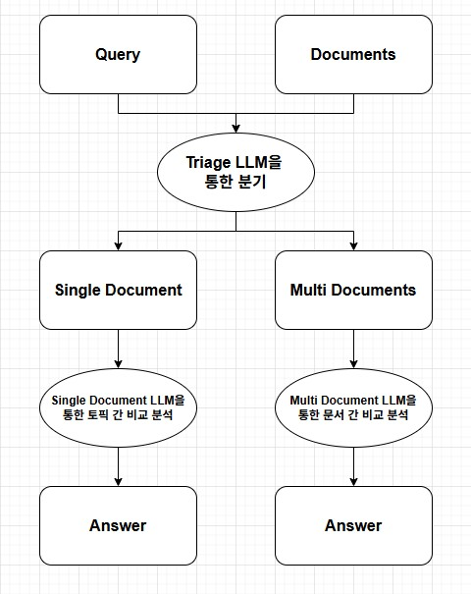
comparison
Notes:
컴페어리슨 다이어그램을 보시면 먼저 LLM을 이용해 사용자의 질문이 서로 다른 문서 비교인지, 한 문서 내 개념 비교인지를 판단합니다. 판단 결과에 따라 각각에 특화된 로직을 실행합니다. 그 후 분석 결과를 마크다운 테이블. 즉, 표 형식으로 정리하여 출력합니다. 사용자가 공통점과 차이점을 한눈에 파악하기 쉽게 설계하였습니다.

Slide 36
recommendation
고인범 | 유준영 | 이종서 | 공지연
AI 중급프로젝트
유사 사업 탐색/추천(확장 쿼리·의미 유사)
Query Expansion 통해서 검색에 효과적인 키워드 추출
도출된 키워드를 바탕으로 Hybrid Retriever를 통해 사업 추천
recommendation: Query Expansion → Hybrid Retriever 검색 → 근거 기반 추천
Notes:
다음으로 recommendation입니다. ‘AI 교육 업체와 비슷한 사업을 추천해줘’와 같은 요청을 처리합니다. 사용자의 질문을 입력받고, 질문과 가장 유사한 사업을 탐색하고 추천합니다. Query Expansion를 통해 검색에 효과적인 키워드를 추출하고, 그 키워드를 바탕으로 하이브리드 리트리버를 통해 검색 후 그 근거를 기반으로 추천합니다.

Slide 37
default_qa
고인범 | 유준영 | 이종서 | 공지연
AI 중급프로젝트
위 4종 외 구체 질의응답, fallback 라우트
Hybrid Retriever를 통해 메타데이터 필터링을 통한 검색 성능 향상
Notes:
디폴트 QA는 특정 문서 내용에 대한 구체적인 질문에 답변합니다. 예를들면 ‘이 사업의 평가 방식은 뭔가요?’같은 질문에 대응하는 라우터 입니다. 위 4종 외 구체적인 질의응답을 하는 fallback 라우트 입니다. 하이브리드 검색으로 찾은 문서의 본문과 메타데이터를 콘텍스트로 제공하고, LLM이 이 콘텍스트 안에서만 정답을 찾도록 하는것이 핵심 로직입니다.

Slide 38
1
B2G 입찰지원 스타트업 입찰메이트를 위한 사내 RAG 시스템 구축
Prompt Engineering
고인범 | 유준영
이종서 | 공지연
Notes:
다음으로 프롬프트 엔지니어링 입니다. 저희가 LLM을 어떻게 제어하고, 어떻게 사용했는지에 대한 설명을 드리겠습니다.

Slide 39
프롬프팅 전략
프롬프팅 전략
고인범 | 유준영 | 이종서 | 공지연
AI 중급프로젝트
LLM에게 기능에 따른 명확한 역할 부여
규칙과 작업 지침을 통해 환각(hallucination) 통제
Few-Shot을 통해 답변 생성 품질 향상
Notes:
저희 프롬프팅 전략은 LLM에게 기능에 따른 명확한 역할을 부여하는 것으로 시작합니다. LLM에게 자신의 이름과 역할을 명확하게 지정합니다. 예를 들면 저희 LLM의 이름은 비디 인데요, ‘너의 이름은 비디야. 최고의 AI 컨설턴트야.’라는 형식의 이름과 역할을 부여합니다. 엄격한 규칙과 작업 지침을 통해 할루시에이션을 통제하고, 퓨샷을 통해 답변 생성 품질을 향상시켰습니다.

Slide 40
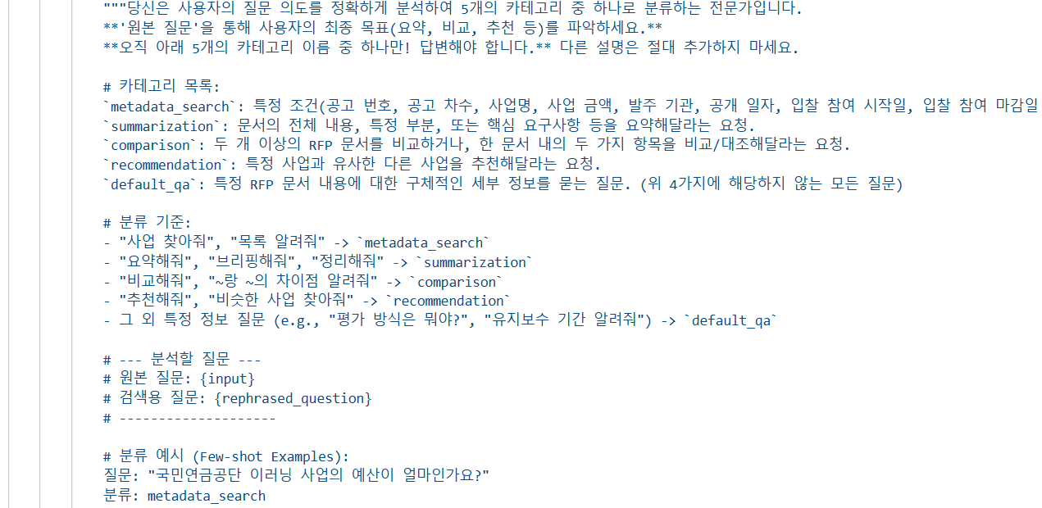
프롬프트 예시 (Routing)
고인범 | 유준영 | 이종서 | 공지연
AI 중급프로젝트
Notes:
지금부터는 저희 라우터의 프롬프트를 간략하게 보여드리며 설명해드리도록 하겠습니다.
라우팅 예시를 보시면, 카테고리 목록에서는 각 라우터의 설명을 명확하게 적어둡니다. LLM이 헷갈릴만한 분류 기준이나 예시를 미리 알려주고 정확도를 올릴 수 있도록 설계했습니다. 하단의 퓨 샷을 주목해서 봐주시면 되겠습니다. (3초후에 슬라이드 넘기기)

Slide 41
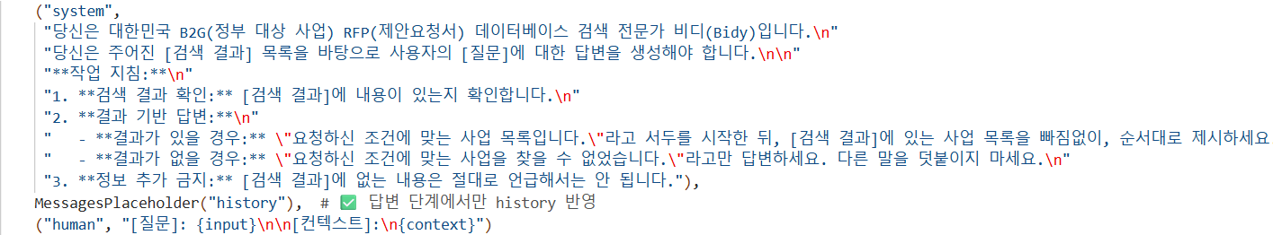
프롬프트 예시 (Routing)
고인범 | 유준영 | 이종서 | 공지연
AI 중급프로젝트
Notes:
다음으로는 메타 서치입니다. 상단에 보시면 ‘당신은 대한민국 비투지 알에프피 데이터 베이스 검색 전문가 비디 입니다.’와 같이 명확한 이름과 역할을 지정한 모습을 볼 수 있습니다. 또, LLM에게 정확하고 직관적인 작업 지침을 전달하고, 검색 결과에 없는 내용은 절대 언급하지 말라"는 강력한 지시를 통해, LLM이 정보를 지어내는 것을 원천 차단합니다.

Slide 42
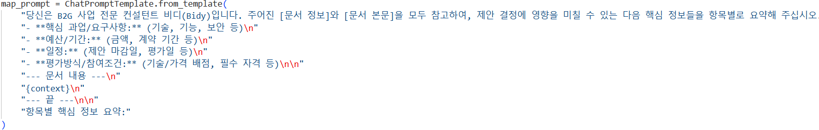
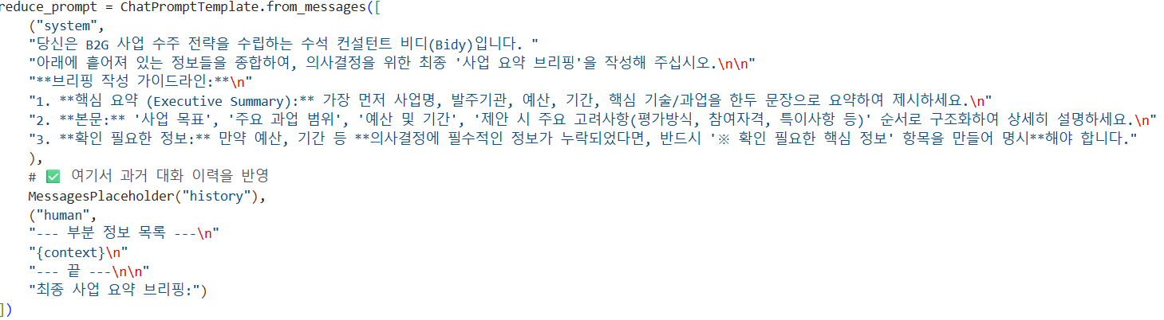
프롬프트 예시 (summarization)
고인범 | 유준영 | 이종서 | 공지연
AI 중급프로젝트
Notes:
썸머라이제이션에서는 브리핑 작성 가이드라인을 LLM에게 제시합니다. 최종 보고서의 구조인 핵심요약, 본문, 확인 필요 정보 등을 명확히 제시하여 항상 일관된 고품질의 요약문을 생성하도록 유도합니다.

Slide 43
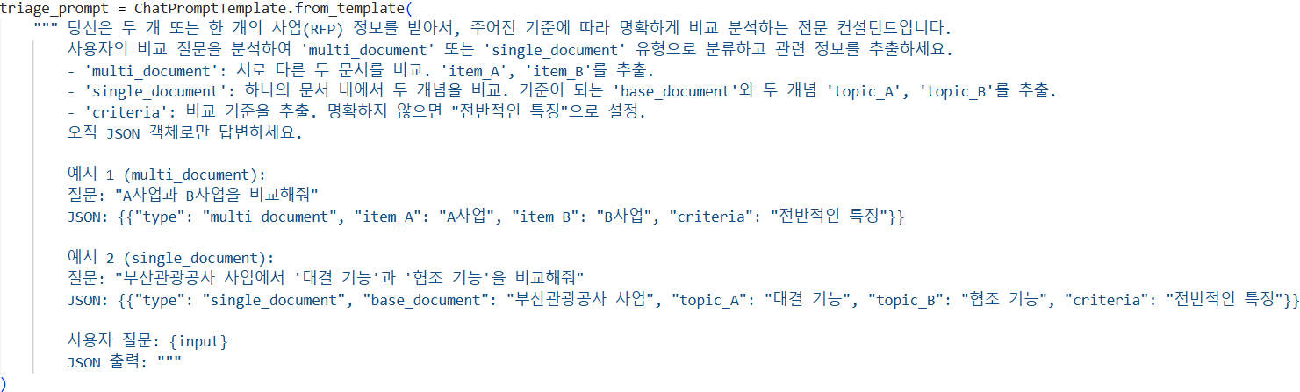
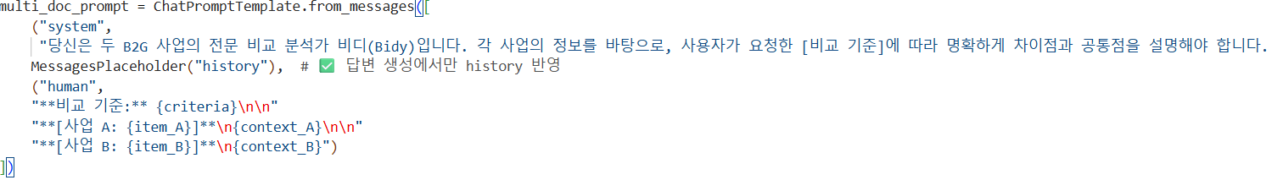
프롬프트 예시 (comparison)
고인범 | 유준영 | 이종서 | 공지연
AI 중급프로젝트
Notes:
컴페어리슨에서는 앞서 설명드린 것 처럼,
분석 결과를 마크다운 테이블, 즉 표 형식으로 정리하도록 지시하여 사용자 친화적으로 만들었습니다.
멀티 도큐먼트와 싱글 도큐먼트를 비교할 때 LLM이 헷갈리지 않도록 적절한 예시 질문과 형식을 제공합니다.

Slide 44
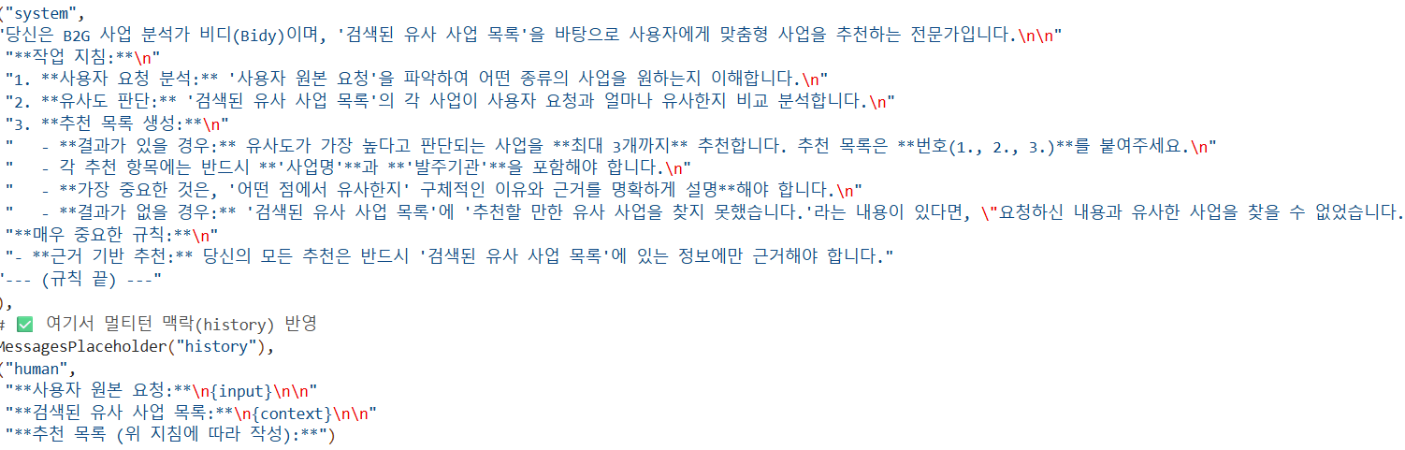
프롬프트 예시 (recommendation)
고인범 | 유준영 | 이종서 | 공지연
AI 중급프로젝트
Notes:
레코멘데이션에서는 어떤 점에서 유사한지 구체적인 이유와 근거를 반드시 설명하도록 하여 막연한 추천이 아닌 설득력 있는 추천을 제공하도록 설계합니다. 근거 기반 추천을 매우 중요한 규칙으로 설정하여 할루시에이션을 억제하고 신뢰성 있는 추천을 목표로 합니다.

Slide 45
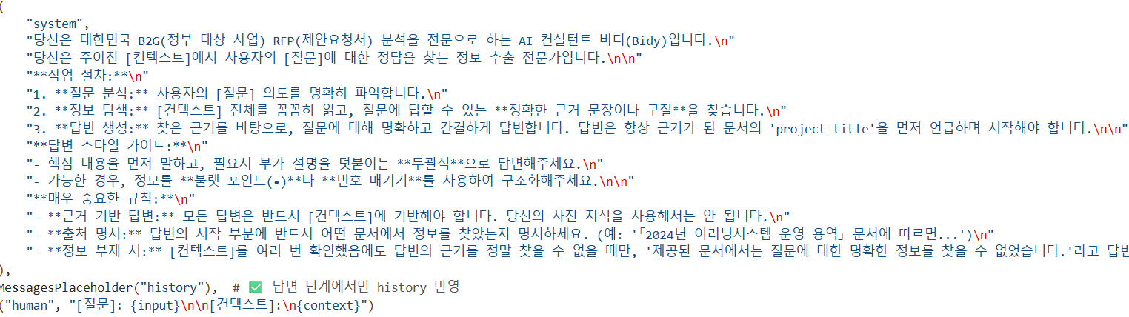
프롬프트 예시 (default_qa)
고인범 | 유준영 | 이종서 | 공지연
AI 중급프로젝트
Notes:
마지막으로 디폴트 큐에이에서는 당신의 사전 지식을 이용하지 말라, 근거를 찾을 수 없다면 솔직하게 말하라 는 지시로 답변의 정확성을 보장합니다. 디폴트 큐에이는 기본이 되는 라우터인 만큼 더욱 꼼꼼하고 정확하게 설계하는 것을 목표로 했습니다.
지금까지 라우터 관련 세부 설명과 프롬프트 엔지니어링에 대한 설명을 마치도록 하겠습니다. 다음으로 종서님께서 이벨류에이션과 wrap up 설명을 해주시겠습니다.

Slide 46
1
B2G 입찰지원 스타트업 입찰메이트를 위한 사내 RAG 시스템 구축
Evaluation
고인범 | 유준영
이종서 | 공지연
Notes:
안녕하세요! 다음 발표를 진행할 이종서 입니다.

Slide 47
평가체계
고인범 | 유준영 | 이종서 | 공지연
AI 중급프로젝트
LLM as a Judge
질문·답안 생성을 LLM에 의뢰 → 시스템 출력과 함께 LLM 평가
프롬프트/체인 변경 시 신속 비교 용이
RAGAS
Generation: Faithfulness, AnswerCorrectness
Retrieval: ContextRelevance, ContextRecall, ContextPrecision
자체 데이터셋(25문항): 5개 문서 × 5가지 카테고리
Notes:
여기서는 저희가 구축한 RAG 시스템을 어떻게 평가했는지 말씀드리겠습니다.
먼저, LLM as a Judge 방식을 활용했습니다. 덕분에 저희는 여러 프롬프트 버전을 신속하게 비교하고, 어떤 설계가 더 나은지 빠르게 의사 결정을 할 수 있었습니다.
그리고 또 RAGAS 를 활용 했습니다.
Retrieval 단계와 Generation 단계로 나누어 평가할 수 있게 해주는데 이 정량적인 지표들을 통해 단순히 답변의 맞고 틀림을 넘어서, 어느 부분에 문제 있는지를 구분하는데 도움이 되었습니다.

Slide 48
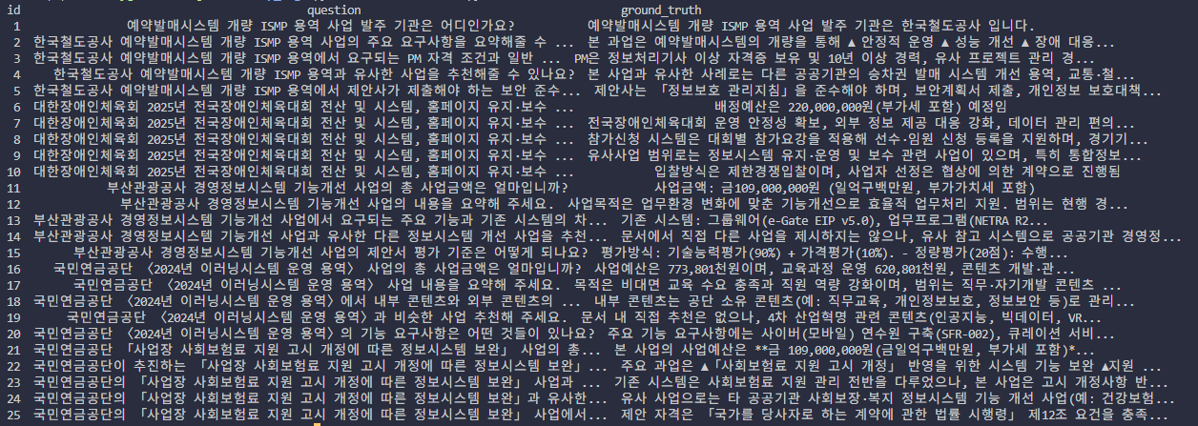
평가체계
고인범 | 유준영 | 이종서 | 공지연
AI 중급프로젝트
Notes:
저희는 시스템의 라우터 기능과 제너레이션 파트를 더 정확하게 평가하기 위해 자체 데이터 세트을 구축했습니다.
5개 문서, 각 문서당 5가지 질문 카테고리 이렇게 총 25문항을 만들었습니다.

Slide 49
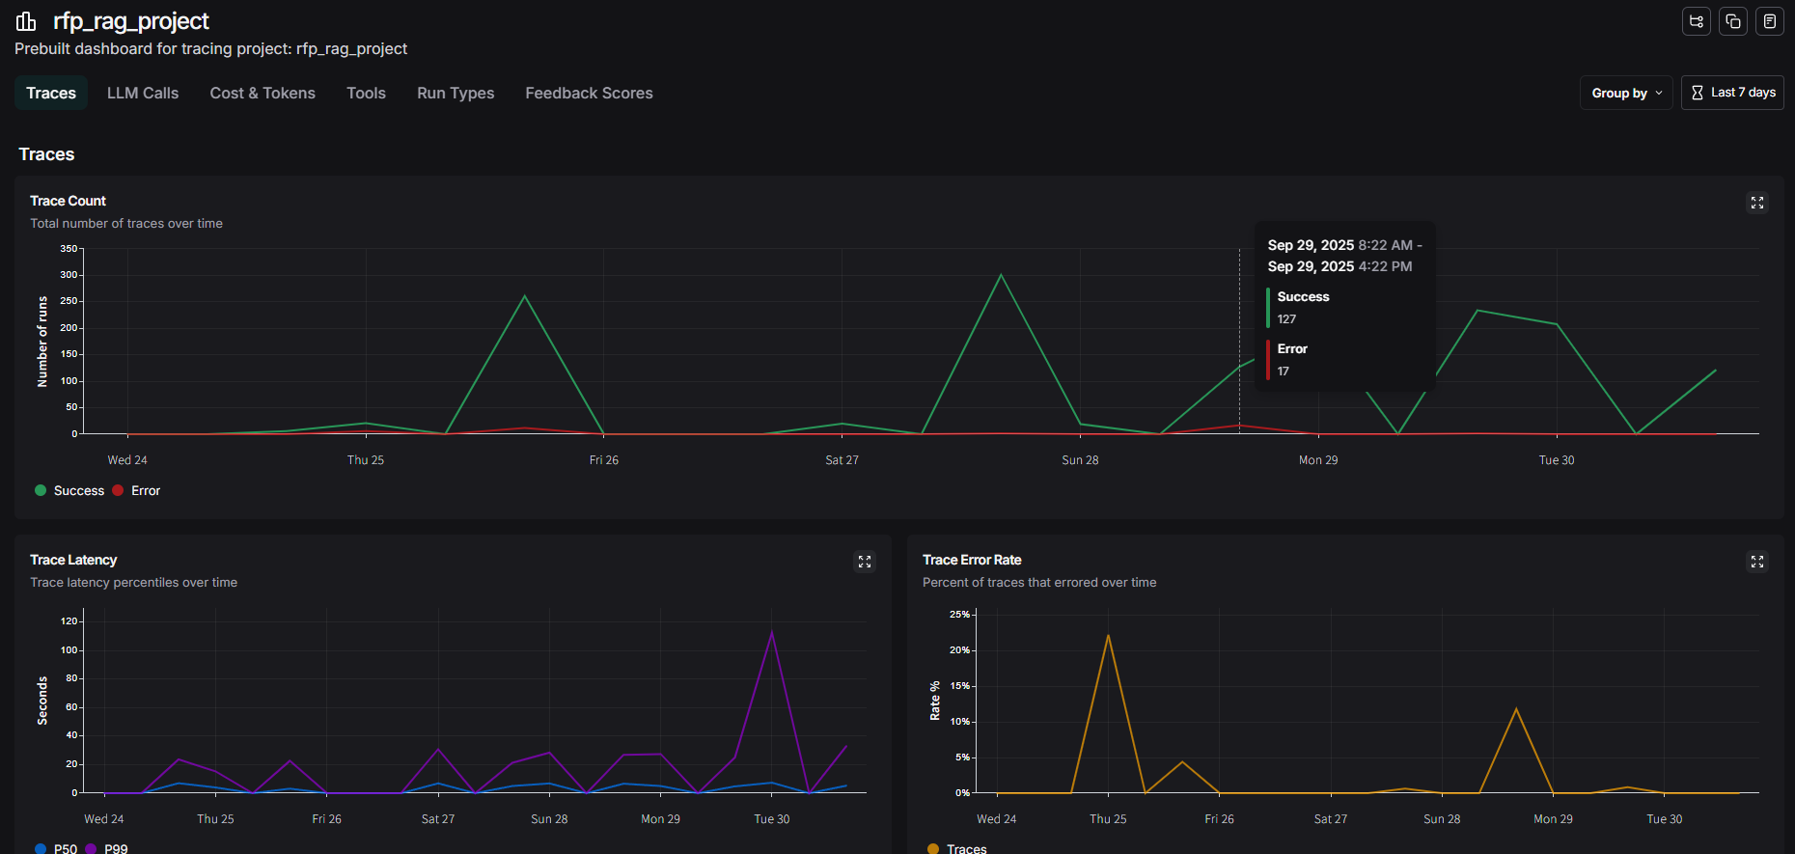
LangSmith 모니터링
고인범 | 유준영 | 이종서 | 공지연
AI 중급프로젝트
Notes:
저희가 이번 RAG 프로젝트를 개발하면서 중요하게 생각한게 프로젝트 개발 전반 모니터링이었고 Langsmith를 통해 이를 구현 할 수 있었습니다. 화면에서 보시는 두 장의 이미지는 실제 모니터링 대시보드 예시입니다.

Slide 50
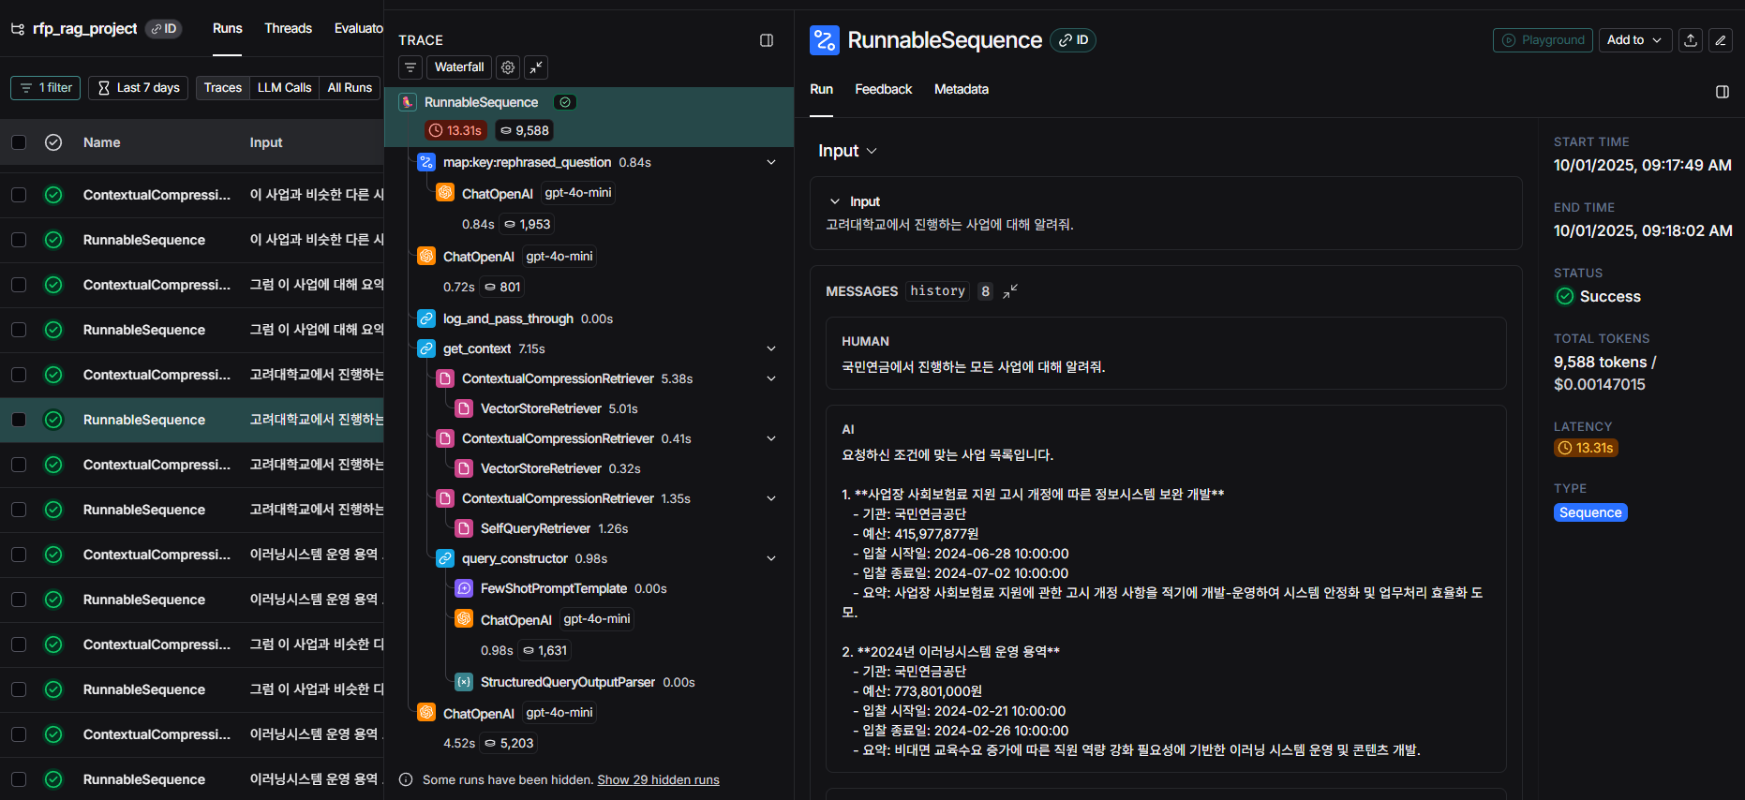
LangSmith 모니터링
고인범 | 유준영 | 이종서 | 공지연
AI 중급프로젝트

Slide 51
평가결과
고인범 | 유준영 | 이종서 | 공지연
AI 중급프로젝트
강점
Retrieval 단계 성능 양호
Context Relevance 0.85, Precision 0.83 → 검색된 문서와 질문의 관련성이 높음.
불필요한 정보는 줄이고, 필요한 문서를 대부분 찾아냄.
즉, 검색 파이프라인 안정성 확보.
보완 필요
Faithfulness (0.46), Answer Correctness (0.44) 저조
모델이 문서 기반 근거를 충분히 반영하지 못함.
생성된 답변이 원문과 정확히 일치하지 않거나, 추론이 개입된 경우 발생.
특히 요약(summarization)·추천(recommendation) 응답에서 문서 외부 추론이 섞여 사실과 불일치.
Notes:
저희 최종 평가 결과를 보시면, Retrieval 단계에서 Context Relevance가 0.85, Precision이 0.83으로 상당히 높게 나타났습니다.
즉, 질문과 관련 있는 문서를 잘 찾아내고, 불필요한 정보는 최소화했다는 의미이며 저희 검색 파이프라인이 안정적으로 동작한다는 뜻입니다.
반면에 보완이 필요한 부분은 Generation 단계입니다. Faithfulness가 0.46, Answer Correctness가 0.44로 다소 낮게 측정 되었는데요.
답변이 원문과 정확히 일치하지 않는 경우가 있다는 뜻이죠. 특히 요약이나 추천 답변에서는 문서 외부의 추론이 섞여 사실과 불일치하는 경우가 있었습니다.

Slide 52
평가결론
고인범 | 유준영 | 이종서 | 공지연
AI 중급프로젝트
정리
현재 시스템은 검색 정확도는 높지만 답변 생성 신뢰성은 중간 수준.
문서를 잘 찾지만, 생성된 답변이 컨텍스트와 덜 일치하는 문제가 있어, 생성 단계 성능 개선이 필요.
개선 방향
데이터 처리 측면
제공된 RFP 문서들의 내용 유사도가 높음 → 임베딩 벡터를 표준편차 기반 정규화(normalization) 적용.
보다 현 작업(RFP 검색/추천)에 적합한 커스텀 유사도 함수(similarity function) 도입 필요.
생성 단계 강화
Chain-of-Thought (CoT) 기반 Reasoning 단계 추가.
답변 과정에서 근거 인용 → 추론 → 최종 답변의 단계적 구조화로 Faithfulness와 Correctness 개선
Notes:
평가를 종합하면, 저희 시스템은 검색 단계에서는 안정적으로 문서를 잘 찾아내지만, 생성 단계에서 신뢰성이 부족하다는 점입니다.
이에 따른 개선 방향으로 첫 번째는 데이터 처리 측면이 있습니다.
제공된 RFP 문서들이 서로 유사한 내용이 많기 때문에 임베딩 벡터를 표준편차 기반 정규화하여 민감도를 조정해보고, 더 나아가 RFP 커스텀 유사도 함수를 만들어 보는 것입니다.
두 번째는 생성 단계 강화로 답변이 근거에 더 충실하도록 Chain-of-Thought Reasoning을 추가해 Faithfulness와 Correctness를 개선해보는 시도를 해보는 것입니다.

Slide 53
1
B2G 입찰지원 스타트업 입찰메이트를 위한 사내 RAG 시스템 구축
Wrap Up
고인범 | 유준영
이종서 | 공지연
Notes:
마지막으로 요약 정리하겠습니다.

Slide 54
프로젝트 의의
고인범 | 유준영 | 이종서 | 공지연
AI 중급프로젝트
데이터 중심 접근 → 시스템 중심 접근
초반: 전처리·청킹 위주 개선
전환: RAG 자체 성능 강화로 불완전 데이터도 처리 가능한 Robust 시스템 구축
라우팅(Routing) 도입
사용자의 다양한 질문 유형을 5개 카테고리로 분류
실제 컨설턴트가 자주 하는 질문을 유연하게 처리 가능
Baseline → 점진적 고도화
기본 RAG 시스템 구축 후 기능 확장
Hybrid Retrieval, Re-ranking, Summarization 등 적용
지속적 성능 모니터링을 통한 개선
프롬프트 엔지니어링
정밀·엄격한 설계로 LLM 환각 최소화
답변 품질 및 신뢰성 향상
팀워크와 협업
전원 참여 + 역할 분담으로 효율 극대화
모든 팀원이 코드/구조를 공유 이해 → 안정적 개발 기반 확보
Notes:
저희는 이번 프로젝트를 진행하면서 초반에는 데이터 전처리와 청킹 위주로 개선을 시도했지만 한계를 느꼈고 그래서 불완전한 데이터도 처리할 수 있는 시스템을 중심으로 목표를 재설정 했습니다.
이를 위해 라우팅(Routing) 개념을 도입했고요, 사용자의 질문을 카테고리 별로 분류 가능하게하여 실제 컨설턴트가 자주 묻는 질문 유형들을 잘 처리할 수 있도록 설계했습니다.
또, 단순한 베이스라인에서 출발했지만 여러 기능들을 단계별로 추가하면서 고도화했고, 지속적으로 이를 모니터링 했습니다.
프롬프트 엔지니어링도 정밀하고 엄격한 설계를 통해 hallucination을 줄, 답변의 품질과 신뢰성을 높이려고 시도해 보았습니다.
모든 팀원이 전 과정에 참여하고 중간 중간 필요에 따라 역할을 분담하면서 효율을 높였고요, 코드와 구조를 팀원 모두가 공유하고 이해했기 때문에 안정적이 개발이 가능했습니다.

Slide 55
핵심가치 실현
고인범 | 유준영 | 이종서 | 공지연
AI 중급프로젝트
핵심 정보 신속 파악
자동 탐색 및 요약: 시스템이 RFP를 자동으로 분류하고, 클릭 한 번에 핵심 구조를 구조화하여 요약 → 시간 낭비 X, 유망한 입찰 건 즉시 선별
의사결정 속도 향상
다중 문서 비교 분석: 시스템이 다중 문서를 분석하고 차이점을 제시 → 고객의 강점과 약점을 고려한 전략적 의사결정 가능
고객 맞춤형 추천: 복합적인 조건의 질문에 대해 시스템이 내부 데이터를 라우팅하여 최적의 RFP 추천 → 컨설턴트가 놓칠 수 있는 새로운 사업 기회 발굴
제안서 작성 효율 극대화
맥락 이해 기반 연속 답변(Multi-turn): 대화의 맥락을 유지하여 제안서의 논리와 완성도를 높이는 데 결정적
Notes:
저희 팀은 목표로한 프로젝트 핵심 가치들을 모두 실현해 보았는데요.
자동 탐색과 내용 요약을 통해 고객 사에 맞는 입찰 건을 신속하게 선별할 수 있게 했습니다.
또, 여러 라우터를 통해 다중 문서를 비교하여 고객사의 강약점을 고려한 전략적인 의사결정이 가능하게 했고요.
복합적인 조건이 포함된 질문을 하더라도 최적의 RFP를 찾아내도록 했습니다.
그리고 맥락을 이해하는 연속적인 답변을 제공하여 제안서 초안 작성시 리적 완성도를 높이도 작성 시간 단축도 가능케 했습니다.

Slide 56
비즈니스 기대효과
고인범 | 유준영 | 이종서 | 공지연
AI 중급프로젝트
컨설턴트 생산성 극대화
컨설턴트가 분석 가능한 RFP 수가 비약적으로 증가, 더 많은 고객사에게 맞춤형 컨설팅 가능 → 회사의 매출 증대
수주 성공률 증가
데이터 기반의 정교한 RFP 분석을 통해 제안서의 질을 향상 → 최종 낙찰 가능성 증가
고객 만족도 상승
쏟아지는 RFP 중 맞춤형 필터링 & 추천 가능 → 시간 및 인력 비용 절감
Notes:
비즈니스 기대효과를 말씀드리겠습니다.
첫째, 기존 한 명의 컨설턴트가 하루에 검토할 수 있는 RFP 문서 수가 증가하여 더 많은 고객을 커버할 수 있어 컨설턴트 생산성 극대화가 기대됩니다.
둘째, 수주 성공률 증가입니다. 데이터 기반의 정교한 분석과 고도화된 제안서 작성 지원을 통해 실제 낙찰 가능성도 증가합니다.
셋째, 고객 만족도 및 유지율 상승입니다. 고객사 맞춤 컨설팅 서비스의 질이 올라가 고객 만족도 향상으로 이어지며, 재계약률도 높아지겠죠.
다시 정리하면, 컨설턴트 생산성 극대화 , 낙찰율 증가, 고객사 만족도로 이어지는 선순환 구조가 기대됩니다.

Slide 57
Thank You!
Notes:
발표를 끝까지 들어주셔서 감사합니다.

